Slide 1
Programmation Web :
PHP
Rémi LANNEY
rlanney@simplon.co
18:45:29
<numéro>
Notes:
<numéro>

Slide 2
INTRODUCTION
18:45:29
<numéro>

Slide 3
PHP: Langage de script pour le Web
Qu’est-ce que PHP ?
  Langage de script. Principalement utilisé côté serveur
  Créé en 1994-1995 par Rasmus Lerdorf
  Acronyme initial : Personal Home Page
  Acronyme récursif : PHP: Hypertext Preprocessor
  Extension utilisée sur ≈80% des serveurs Web
  Langage multi plate-forme (UNIX / Windows…)
  Open Source
  Versions actuelles (source w3techs.com, 02/2018) :
    PHP7 ~ 12,5 %
    PHP5 ~ 96,7 %
    PHP4 < 1% - PHP3 < 0,1%
18:45:29
<numéro>
Notes:
<numéro>

Slide 4
Langage de script ?
Langage impératif
Langage interprété
Pas de compilation
Le code source « est » le programme
Typage faible
Programmation orientée objet possible
18:45:29
<numéro>

Slide 5
Utilité et utilisation de PHP
Création de pages Web « dynamiques », fabriquées à la volée, construite à la demande
Interface entre un serveur Web et des bases de données
Création d’applications Web
18:45:29
<numéro>
Notes:
<numéro>

Slide 6
Principales fonctionnalités de PHP
Manipulation de chaînes et tableaux
Calendrier / dates / heures
Fonctions mathématiques
Accès au système de fichiers
Manipulation d’images
HTTP / FTP / IMAP
Bases de données (Oracle, MySQL, …)
XML
…
18:45:29
<numéro>
Notes:
<numéro>

Slide 7
FONCTIONNEMENT
18:45:29
<numéro>

Slide 8
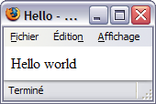
Fonctionnement de PHP
Réseau
Fermeture de la connexion
Rendu graphique des données
Requête HTTP du client (hello.php)
Exécution du code PHP
Localisation de la ressource
Connexion sur le serveur (port 80)
Localisation du code PHP dans le fichier
Envoi du résultat au client
= réponse HTTP
Client
GET /hello.php HTTP/1.0
Navigateur
  HTML
  JavaScript
  CSS
Protocole HTTP
Exécution d’un programme sur le serveur
<html>
<head>
<title>Hello</title>
</head>
<body>Hello world</body>
</html>
Serveur
<?php
echo <<<HTML
<html>
<head>
<title>Hello</title>
</head>
<body>Hello world</body>
</html>
HTML;
Serveur Web
hello.php
.html
.php
.jpg
Module PHP
MySQL
18:45:29
<numéro>
Notes:
<numéro>

Slide 9
Fonctionnement de PHP
Client
Serveur
Demande de ressource
Réseau
Traitement de la demande
La ressource est « .php »
Transfert de la demande au module PHP
Exécution du script PHP sur le serveur
Réponse produite
Analyse de la réponse
Rendu graphique de la réponse
18:45:29
<numéro>
Notes:
<numéro>

Slide 10
Programme en PHP
Délimitation du code PHP dans le fichier .php :
<?php Code PHP ?>
<script language="PHP">
  Code PHP
  </script>
<? Code PHP ?>
<% Code PHP %>
Fermeture optionnelle
et déconseillée
Confusion avec JavaScript
➔ à bannir !!
Dépend de la configuration
du serveur
➔ à bannir !!
short_open_tag
asp_tags
18:45:29
<numéro>
Notes:
<numéro>

Slide 11
Eléments de syntaxe PHP
La syntaxe de PHP est celle de la famille « C »
(C, C++, Java, …)
Chaque instruction se termine par « ; »
Commentaires:
  /* jusqu’au prochain */
  // jusqu’à la fin de la ligne
  # jusqu’à la fin de la ligne
18:45:29
<numéro>
Notes:
<numéro>

Slide 12
VARIABLES ET TYPES
18:45:29
<numéro>

Slide 13
Les variables et les types de données
Tout identificateur commence par « $ »
Les affectations sont réalisées grâce à « = »
Les types sont :
  Numérique entier : 12 ou réel : 1.54
  Chaîne: "Hello" ou ’Bonjour’
  Booléen: true, false (PHP 4)
  Tableau: $tab[2]=12
  Objet (PHP4, PHP5)
  Ressource
  NULL
Les variables ne sont pas explicitement déclarées
18:45:29
<numéro>
Notes:
<numéro>

Slide 14
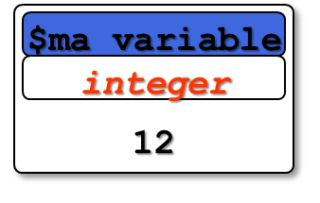
Les variables et les types de données
La « déclaration » d’une variable correspond à sa première affectation
Le type d’une variable est dynamique et est déterminé par la valeur qui lui est affectée
Une variable possède donc :
  Un nom (commençant par $)
  Un type dynamique
  Une valeur
Adaptation possible du type selon le contexte sans modification du type intrinsèque
18:45:29
<numéro>

Slide 15
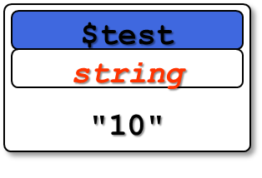
Typage à l’affectation. Exemple
// Pas de déclaration préalable de variable
$test = 1.5 ;
$test = 12 ;
$test = array() ;
$test = "10" ;
1.5
12
$test
$test
$test
float
integer
array
18:45:29
<numéro>
Notes:
<numéro>

Slide 16
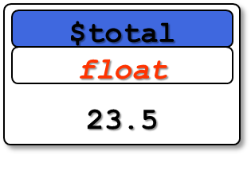
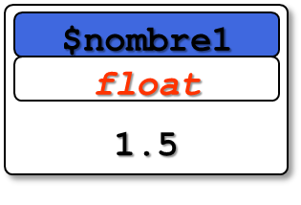
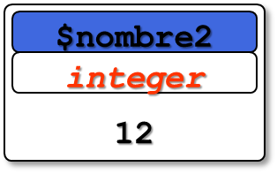
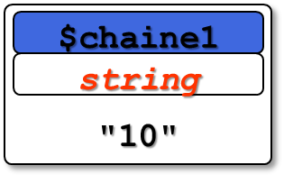
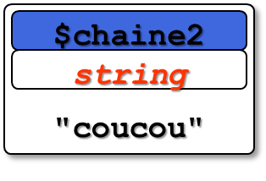
Typage en fonction du contexte. Exemple
$nombre1 = 1.5 ;
$nombre2 = 12 ;
$chaine1 = "10" ;
$chaine2 = 'coucou' ;
$total =
$nombre1 + $nombre2 + $chaine1 + $chaine2 ;
echo $total ; // 23.5 Réel
Utilisé comme float
Utilisé comme float
Utilisé comme float
1.5
12
"10"
'coucou'
13.5
10.0
23.5
0.0
23.5
18:45:29
<numéro>
Notes:
<numéro>

Slide 17
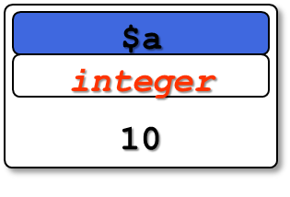
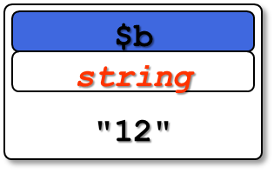
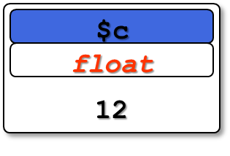
Modification de types
Le type désiré peut être précisé : cast
$variable = (nom_du_type) valeur
$a = (integer) "10" ;
$b = (string) 12 ;
$c = (float) $b ;
18:45:30
<numéro>

Slide 18
Définition de constantes
<?php
define("ma_constante", "Bonjour à tous") ;
echo ma_constante ;
?>
nom
valeur
Définition d'une constante
Utilisation de la constante
18:45:30
<numéro>
Notes:
<numéro>

Slide 19
CHAÎNES DE CARACTÈRES
18:45:30
<numéro>

Slide 20
Substitution de variables dans les chaînes
Guillemets doubles
  $a="chaîne" ;
  $b="voici une $a";
Guillemets simples
  $a='chaîne' ;
  $b='voici une $a';
chaîne
voici une chaîne
chaîne
voici une $a
18:45:30
<numéro>
Notes:
<numéro>

Slide 21
Substitution de variables dans les chaînes
Syntaxe HereDoc
  $a="chaîne" ;
  $b=<<<MARQUEDEFIN
  voici une $a
  sur deux lignes ;-)
  MARQUEDEFIN;
Syntaxe NowDoc (PHP 5.3)
  $a="chaîne" ;
  $b=<<<'MARQUEDEFIN’
  voici une $a
  sur deux lignes ;-)
  MARQUEDEFIN;
MARQUEDEFIN au choix, seule sur la ligne
chaîne
voici une chaîne
sur deux lignes ;-)
chaîne
voici une $a
sur deux lignes ;-)
18:45:30
<numéro>
Notes:
<numéro>

Slide 22
La commande echo
Naïvement, permet d’envoyer du texte au navigateur du client (« écrire » la page au format HTML résultant de l’interprétation de PHP)
  echo "Bonjour" ;
  $nom="Marcel" ; echo "Bonjour $nom" ;
Plus exactement, permet d’envoyer des octets au navigateur du client
  Contenu HTML, XML, CSS, JavaScript, …
  Données d'une image
  Contenu d'un ficher PDF, Flash, etc.
18:45:30
<numéro>
Notes:
<numéro>

Slide 23
Hello world !
Interprétation du code PHP sur le serveur et transmission du résultat au client
Serveur
<html>
<head>
<title>hello</title>
</head>
<body>
Hello world!
</body>
</html>
<?php
$debut = <<<HTML
<html>
<head>
<title>hello</title>
</head>
<body>\n
HTML;
$corps = "Hello world!\n";
$fin = <<<HTML
</body>
</html>
HTML;
/* Envoi au client */
echo $debut.$corps.$fin ;
Navigateur
Impossible de voir le code PHP depuis le navigateur !!
18:45:30
<numéro>
Notes:
<numéro>

Slide 24
OPÉRATEURS
18:45:30
<numéro>

Slide 25
Concaténation de chaînes
Permet d’assembler plusieurs chaînes
Réalisé grâce à l’opérateur point : « . »
  "Bonjour " . "Marcel"
  → vaut "Bonjour Marcel"
  $nb = 6*2 ;
  "Acheter " . $nb . " oeufs"
  → vaut "Acheter 12 oeufs"
18:45:30
<numéro>
Notes:
<numéro>

Slide 26
Les opérateurs arithmétiques
$a + $b | Somme
$a - $b | Différence
$a * $b | Multiplication
$a / $b | Division
$a % $b | Modulo (Reste de la division entière)
18:45:30
<numéro>
Notes:
<numéro>

Slide 27
Les opérateurs d’in- et de dé-crémentation pré- et post-fixés
$a++ | Retourne la valeur de $a puis augmente la valeur de $a de 1
++$a | Augmente la valeur de $a de 1 puis retourne la nouvelle valeur de $a
$a-- | Retourne la valeur de $a puis diminue la valeur de $a de 1
--$a | Diminue la valeur de $a de 1 puis retourne la nouvelle valeur de $a
18:45:30
<numéro>
Notes:
<numéro>

Slide 28
Les opérateurs de comparaison
$a == $b | Vrai si égalité entre les valeurs de $a et $b
$a != $b | Vrai si différence entre les valeurs de $a et $b
$a < $b | Vrai si $a inférieur à $b
$a > $b | Vrai si $a supérieur à $b
$a <= $b | Vrai si $a inférieur ou égal à $b
$a >= $b | Vrai si $a supérieur ou égal à $b
$a === $b | Vrai si $a et $b identiques (valeur et type)
$a !== $b | Vrai si $a et $b différents (valeur ou type)
18:45:30
<numéro>
Notes:
<numéro>

Slide 29



Comparaison large / stricte
$a = 12 ; $b = "12" ; $c = 13.0 ;
var_dump($a == $b) ;
var_dump($a == $c) ;
var_dump($c == $b) ;
var_dump($a != $b) ;
var_dump($a != $c) ;
var_dump($c != $b) ;
var_dump($a === $b) ;
var_dump($a === $c) ;
var_dump($c === $b) ;
var_dump($a !== $b) ;
var_dump($a !== $c) ;
var_dump($c !== $b) ;
boolean true
boolean false
Comparaison large, sans tenir compte du type
boolean false
boolean false
boolean true
boolean true
boolean false
boolean false
Comparaison stricte, en tenant compte du type
boolean false
boolean true
boolean true
boolean true
18:45:30
Programmation Web 2014-2015
<numéro>

Slide 30
Les opérateurs logiques
[Expr1] and [Expr2] | Vrai si [Expr1] et [Expr2] sont vraies
[Expr1] && [Expr2] | idem
[Expr1] or [Expr2] | Vrai si [Expr1] ou [Expr2] sont vraies
[Expr1] || [Expr2] | idem
[Expr1] xor [Expr2] | Vrai si [Expr1] ou [Expr2] sont vraies mais pas les deux
! [Expr1] | Vrai si [Expr1] est non vraie
18:45:30
<numéro>
Notes:
<numéro>

Slide 31
Les opérateurs sur bits
$a & $b | ET binaire
$a | $b | OU binaire
$a ^ $b | XOR binaire
~ $a | Inversion bit à bit
$a << $b | $a décalé à gauche de $b rangs
$a >> $b | $a décalé à droite de $b rangs
18:45:30
<numéro>
Notes:
<numéro>

Slide 32
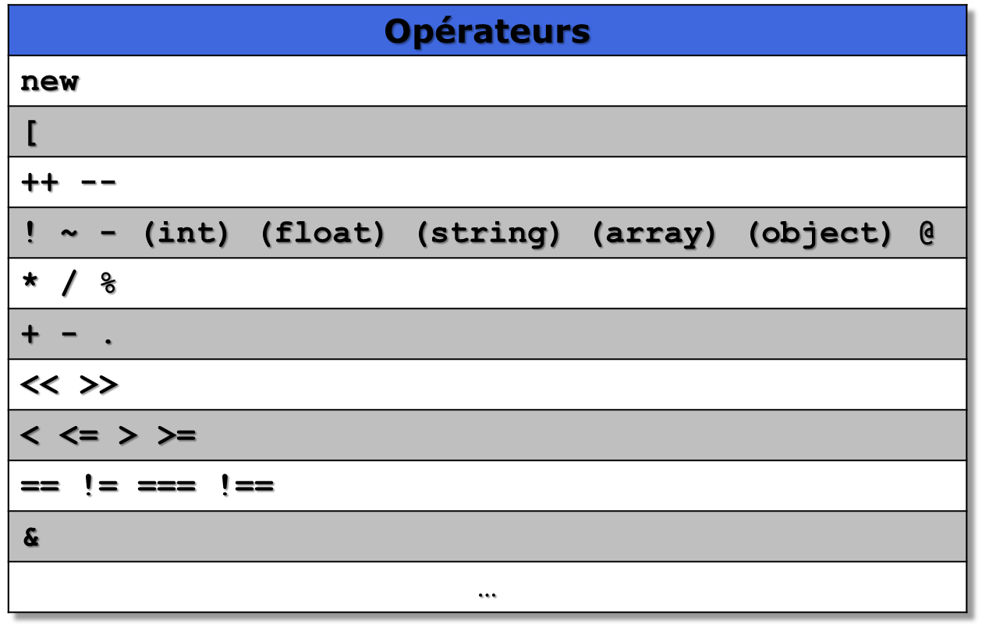
Précédence des opérateurs
18:45:30
<numéro>
Notes:
<numéro>

Slide 33
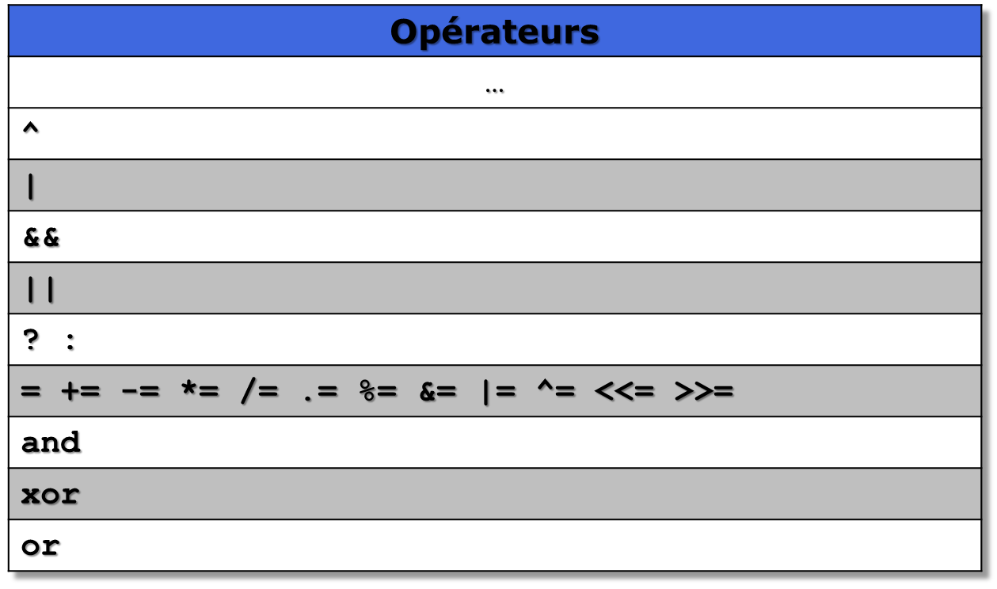
Précédence des opérateurs
En cas de doute,
utilisez les parenthèses ;-)
18:45:30
<numéro>
Notes:
<numéro>

Slide 34
STRUCTURES DE CONTRÔLE
18:45:30
<numéro>

Slide 35
Structure de contrôle Si…Alors…Sinon…
if (condition)
{
/* Bloc d’instructions exécuté si la condition est vraie */
}
else
{
/* Bloc d’instructions exécuté si la condition est fausse */
}
Optionnel
18:45:30
<numéro>
Notes:
<numéro>

Slide 36
Structure de contrôle Tant que… faire…
while (condition)
{
/* Bloc d’instructions répété tant que la condition est vraie */
}
do {
/* Bloc d’instructions exécuté une fois puis répété tant que la condition est vraie */
} while (condition) ;
18:45:30
<numéro>
Notes:
<numéro>

Slide 37
Structure de contrôle Tant que… faire…
for (avant; condition; fin_chaque_itération)
{ /* Bloc d’instructions répété tant que la condition est vraie */
}
Équivalent à :
avant ;
while (condition)
{ /* Bloc d’instructions répété tant que la condition est vraie */
fin_chaque_itération ;
}
18:45:30
<numéro>
Notes:
<numéro>

Slide 38
Structure de contrôle selon…
switch (val)
{
case v1:
instructions exécutées si val==v1
case v2:
case v3:
instructions exécutées si val==v2
ou si val==v3
ou si val==v1
…
default:
instructions dans tous les cas
}
Fonctionne exactement comme une série de if/else avec comparaison large
val, v1, v2, … peut être de type integer, float, string, NULL
18:45:30
<numéro>
Notes:
<numéro>

Slide 39
L’instruction break
Permet de sortir d’une structure de contrôle
switch (val)
{
case v1:
instructions exécutées si val==v1
break ; /* Sortie du switch si val==v1 */
case v2:
case v3:
instructions exécutées si val==v2
ou si val==v3
ou si val==v1
break ; /* Sortie du switch si val==v2 ou val==v3*/
…
default:
instructions exécutées dans tous les cas
si val!=v1 et val!=v2 et val!=v3
}
Cas rendus exclusifs si break présent pour chaque case
18:45:30
<numéro>
Notes:
<numéro>

Slide 40
TABLEAUX
18:45:30
<numéro>

Slide 41
Principes généraux
Un tableau PHP est en réalité une carte ordonnée
Une carte associe des valeurs à des clés
Un tableau PHP peut être vu comme :
  Une série de valeurs (peu importe leur type)
  Chaque valeur est étiquetée, repérée par une clé (entier ou chaîne)
  Ils sont dits associatifs
Clé | 0 | 1 | 2 | 3
Valeur | 12 | 15.2 | "42" | NULL
Clé | "début" | 12 | "a" | "valeur"
Valeur | false | 3 | 16 | "bonjour"
18:45:30
<numéro>

Slide 42
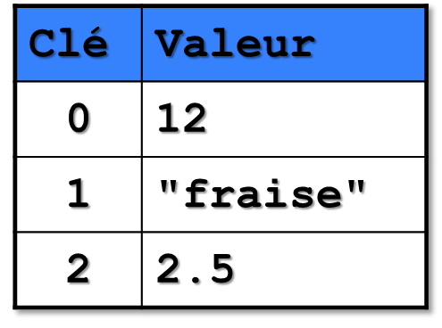
Tableaux « classiques » : indexés
Création / initialisation:
$tab1=array(12, "fraise", 2.5) ;
$tab2[] = 12 ;
$tab2[] = "fraise" ;
$tab2[] = 2.5 ;
$tab3[0] = 12 ;
$tab3[1] = "fraise" ;
$tab3[2] = 2.5 ;
18:45:30
<numéro>
Notes:
<numéro>

Slide 43
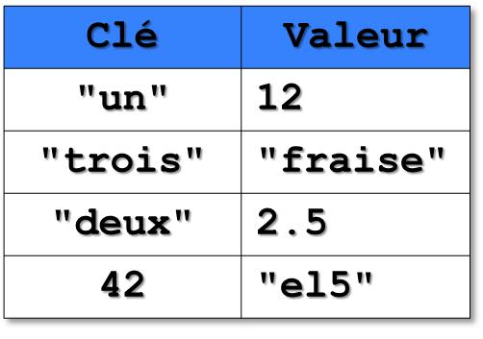
Tableaux associatifs : syntaxe
$tab5[ 'un' ] = 12 ;
$tab5['trois'] = "fraise" ;
$tab5["deux" ] = 2.5 ;
$tab5[ 42 ] = "el5" ;
$tab6 = array( 'un' => 12,
'trois' => "fraise",
"deux" => 2.5,
42 => "el5") ;
18:45:30
<numéro>
Notes:
<numéro>

Slide 44
Structure de contrôle « Pour chaque… »
Des tableaux associatifs ne peuvent être parcourus grâce aux indices des cases contenant les éléments…
foreach ($tableau as $element)
{
/* Bloc d’instructions répété pour chaque élément de $tableau */
/* Chaque élément de $tableau est accessible grâce à $element */
}
18:45:30
<numéro>
Notes:
<numéro>

Slide 45
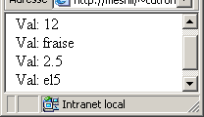
Parcours de tableau : foreach
…
$tab4[0] = 12 ;
$tab4[1] = "fraise" ;
$tab4[2] = 2.5 ;
$tab4[5] = "el5" ;
foreach($tab4 as $v)
{
echo "Val: $v<br>\n";
}
…
PHP
…
Val:12<br>\n
Val:fraise<br>\n
Val:2.5<br>\n
Val:el5<br>\n
…
HTML
Navigateur
18:45:30
<numéro>
Notes:
<numéro>

Slide 46
Tableaux associatifs
Tableaux dont l’accès aux éléments n’est plus réalisé grâce à un index (0,1, …) mais grâce à une clé de type entier ou chaîne.
Exemples de clés:
  $tab['un'] = 12 ;
  $tab[205] = "bonjour" ;
  $tab["la valeur"] = 3.0 ;
Création
  $tab = array(cle1 => val1,
  cle2 => val2,
  …);
18:45:30
<numéro>
Notes:
<numéro>

Slide 47
Structure de contrôle « Pour chaque… »
foreach($tableau as $cle => $element)
{
/* Bloc d’instructions répété pour
chaque élément de $tableau */
/* Chaque élément de $tableau est
accessible grâce à $element */
/* La clé d’accès à chaque élément est
donnée par $cle */
}
18:45:30
<numéro>
Notes:
<numéro>

Slide 48
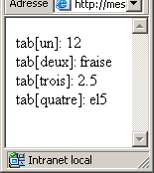
Parcours de tableau
<?php
$html = <<<HTML
<html>
<head><title>foreach clé</title>
</head>
<body>
HTML;
$tab6 = array('un' => 12,
'deux' => "fraise",
"trois" => 2.5,
"quatre" => "el5") ;
foreach ($tab6 as $cle => $val)
{
$html .= "tab[$cle]: $val<br>\n" ;
}
echo $html . "</body>\n</html>" ;
18:45:30
<numéro>
Notes:
<numéro>

Slide 49
DONNÉES DE FORMULAIRES
18:45:30
<numéro>

Slide 50
Traitement des données de formulaires
PHP permet de traiter les données saisies grâce à un formulaire HTML si le champ ACTION du formulaire désigne une page PHP du serveur.
Après récupération par le serveur Web, les données sont contenues dans l'une des variables superglobales de type tableau associatif $_GET ou $_POST (ou $_REQUEST).
La valeur peut être trouvée grâce à une clé qui porte le même nom que le champs du formulaire de la page HTML de saisie.
18:45:30
<numéro>
Notes:
<numéro>

Slide 51
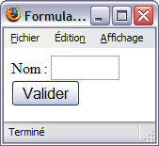
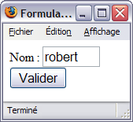
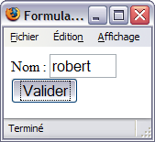
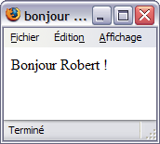
Traitement des données de formulaires
Réseau
Client
Navigateur
  HTML
  JavaScript
  CSS
nomPers=robert
<html>
<head>
<title>bonjour</title>
</head>
<body>
Bonjour robert !
</body>
</html>
Serveur
nomPers
Serveur Web
<?php
$html = <<<HTML
<html>
<head><title>bonjour</title></head>
<body>
HTML;
$html .= "Bonjour ".$_GET['nomPers']." !\n" ;
echo $html . "</body>\n</html>" ;
Module PHP
robert
18:45:30
<numéro>
Notes:
<numéro>

Slide 52
Exemple – Formulaire HTML
<!DOCTYPE html PUBLIC "-//W3C//DTD HTML 4.01 Transitional//EN">
<html>
<head>
<title>formulaire</title>
</head>
<body>
<form action="valide1.php" method="get">
Nom: <input type="text" name="nomPers">
<input type="submit" value="Envoyer">
</form>
</body>
</html>
18:45:30
<numéro>
Notes:
<numéro>

Slide 53
Exemple – Traitement en PHP
<?php
$html = <<<HTML
<!DOCTYPE html PUBLIC "-//W3C//DTD HTML 4.01 Transitional//EN">
<html>
<head>
<title>bonjour</title>
</head>
<body> HTML;
if (isset($_GET['nomPers']))
{
if (!empty($_GET['nomPers']))
{
$html .= "Vous avez saisi '"
.$_GET['nomPers']."'\n" ;
}
else
$html .= "Aucune valeur saisie\n";
}
else
$html .= "Utilisation incorrecte\n" ;
echo $html . "</body>\n</html>" ;
$_GET['nomPers']
est-il défini ?
$_GET['nomPers']
est-il vide ?
18:45:30
<numéro>
Notes:
<numéro>

Slide 54
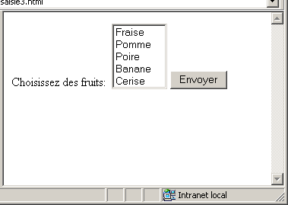
Formulaires contenant des champs « SELECT »
18:45:30
<numéro>
Notes:
<numéro>

Slide 55
Formulaires contenant des champs « SELECT unique»
<!DOCTYPE html PUBLIC "-//W3C//DTD HTML 4.01 Transitional//EN">
<html>
<head>
<title>Formulaire de saisie des fruits</title>
</head>
<body>
<form action="valide3.php" method="get">
Choisissez des fruits:&nbsp;
<select name="sel">
<option>Fraise
<option>Pomme
<option>Poire
<option>Banane
<option>Cerise
</select>
<input type="submit" value="envoyer">
</form>
</body>
</html>
Envoyer
valide3.php?sel=Pomme
18:45:30
<numéro>
Notes:
<numéro>

Slide 56
Formulaires contenant des champs « SELECT multiple»
<!DOCTYPE html PUBLIC "-//W3C//DTD HTML 4.01 Transitional//EN">
<html>
<head>
<title>Formulaire de saisie des fruits</title>
</head>
<body>
<form action="valide3.php" method="get">
Choisissez des fruits:&nbsp;
<select name="sel" multiple>
<option>Fraise
<option>Pomme
<option>Poire
<option>Banane
<option>Cerise
</select>
<input type="submit" value="envoyer">
</form>
</body>
</html>
Envoyer
???
valide3.php?sel=Pomme&sel=Poire
18:45:30
<numéro>
Notes:
<numéro>

Slide 57
Formulaires contenant des champs « SELECT multiple»
<html>
<head>
<title>Formulaire de saisie des fruits</title>
</head>
<body>
<form action="valide3.php" method="get">
Choisissez des fruits:&nbsp;
<select name="sel[]" multiple>
<option>Fraise
<option>Pomme
<option>Poire
<option>Banane
<option>Cerise
</select>
<input type="submit" value="envoyer">
</form>
</body>
</html>
Envoyer
valide3.php?sel%5B%5D=Pomme&sel%5B%5D=Poire
valide3.php?sel[]=Pomme&sel[]=Poire
18:45:30
<numéro>
Notes:
<numéro>

Slide 58
Traitement des données des champs « SELECT »
<?php
$html = <<<HTML
<!DOCTYPE html PUBLIC "-//W3C//DTD HTML 4.01 Transitional//EN">
<html>
<head>
<title>Liste de fruits</title>
</head>
<body>
HTML;
if (isset($_GET['sel']) && !empty($_GET['sel']))
{/* La variable $_GET['sel'] est définie
et elle n'est pas vide */
foreach($_GET['sel'] as $fruit)
$html .= "Vous avez choisi $fruit<br>\n" ;
}
else
$html .= "Vous n'avez pas choisi de fruit\n" ;
echo $html . "</body>\n</html>" ;
$_GET[‘sel']
est un tableau
18:45:30
<numéro>
Notes:
<numéro>

Slide 59
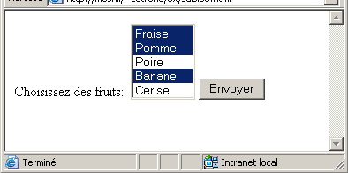
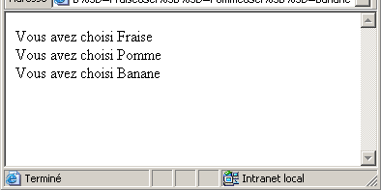
Résultat
18:45:30
<numéro>
Notes:
<numéro>

Slide 60
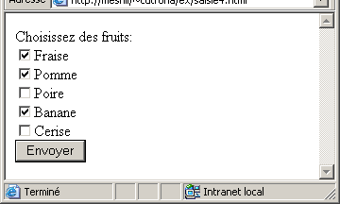
Formulaires contenant des champs « CHECKBOX »
18:45:30
<numéro>
Notes:
<numéro>

Slide 61
Formulaires contenant des champs « CHECKBOX »
<!DOCTYPE html PUBLIC "-//W3C//DTD HTML 4.01 Transitional//EN">
<html>
<head>
<title>Formulaire de saisie des fruits</title>
</head>
<body>
<form name="formu" action="valide3.php" method="get">
Choisissez des fruits&nbsp;:<br>
<input type="checkbox" name="sel[]" value="Fraise">Fraise<br>
<input type="checkbox" name="sel[]" value="Pomme" >Pomme <br>
<input type="checkbox" name="sel[]" value="Poire" >Poire <br>
<input type="checkbox" name="sel[]" value="Banane">Banane<br>
<input type="checkbox" name="sel[]" value="Cerise">Cerise<br> <input type="submit" value="Envoyer">
</form>
</body>
</html>
18:45:30
<numéro>
Notes:
<numéro>

Slide 62
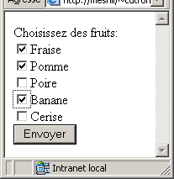
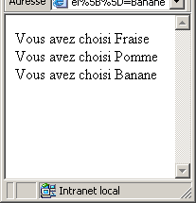
Résultat
18:45:30
<numéro>
Notes:
<numéro>

Slide 63
Références
$a = 12 ;
$b = $a ;
$c = &$a ;
$b = "coucou" ;
$c = 84 ;
echo "\$a : $a\n" ;
echo "\$b : $b\n" ;
echo "\$c : $c\n" ;
unset($c) ;
$c = "hello" ;
$a
12
84
12
"coucou"
$b
12
$c
"hello"
$a : 84
$b : coucou
$c : 84
18:45:30
<numéro>
Notes:
<numéro>

Slide 64
FONCTIONS
18:45:30
<numéro>

Slide 65
Fonctions utilisateur
Description d’une fonctionnalité dépendant éventuellement de paramètres et retournant éventuellement un résultat
Définition
    function moyenne($a,$b)
    {
    return ($a+$b)/2. ;
    }
Utilisation
    $resultat = moyenne(2,4) ;
    echo $resultat ; // vaut 3
18:45:30
<numéro>
Notes:
<numéro>

Slide 66
Fonctions utilisateur
Valeur de retour
    function moyenne($a,$b)
    { … }
Arguments
    function moyenne( $a, $b)
    { … }
Variables définies dans une fonction
➔ Visibles et accessibles dans la fonction
Typage faible de PHP :
Aucune information
Typage faible de PHP :
Aucune information
Typage faible de PHP :
Aucune information
18:45:30
<numéro>
Notes:
<numéro>

Slide 67
Mode de passage des arguments (types natifs)
<?php
function permutation($x, $y) {
echo "permutation..." ;
$t = $x ;
$x = $y ;
$y = $t ;
}
$a = 12 ;
$b = 210 ;
echo "\$a = $a" ;
echo "\$b = $b" ;
permutation($a, $b) ;
echo "\$a = $a" ;
echo "\$b = $b" ;
?>
Permutation impossible :
Passage des arguments des fonctions par valeur
$a = 12
$b = 210
permutation...
$a = 12
$b = 210
18:45:30
<numéro>
Notes:
<numéro>

Slide 68
Mode de passage des arguments (types natifs)
<?php
function permutation(&$x, &$y) {
echo "permutation..." ;
$t = $x ;
$x = $y ;
$y = $t ;
}
$a = 12 ;
$b = 210 ;
echo "\$a = $a" ;
echo "\$b = $b" ;
permutation($a, $b) ;
echo "\$a = $a" ;
echo "\$b = $b" ;
?>
Permutation réussie
$a = 12
$b = 210
permutation...
$a = 210
$b = 12
18:45:30
<numéro>
Notes:
<numéro>

Slide 69
Arguments par défaut des fonctions
Valeur par défaut d’un argument s’il n’a pas été défini lors de l’appel de la fonction
function bonjour($nom="inconnu")
{ echo "Bonjour cher $nom" ; }
Utilisation
bonjour() ;
bonjour("Marcel") ;
Bonjour cher inconnu
Bonjour cher Marcel
18:45:30
<numéro>
Notes:
<numéro>

Slide 70
Définition de fonctions fréquemment utilisées
Certaines fonctions sont utilisées dans plusieurs scripts PHP
Comment faire pour ne pas les définir dans chacune des pages ?
Utilisation de :
  include("fichier") ;
  require("fichier") ;
  include_once("fichier") ;
  require_once("fichier") ;
Permet d’inclure le contenu de fichier dans le script courant
18:45:30
<numéro>
Notes:
<numéro>

Slide 71
include et require
Fichier mafonction.php
Fichier utilisation1.php
<?
function mafonction($arg)
{
…
}
…
require("mafonction.php")
mafonction(true) ;
…
Fichier utilisation2.php
…
include("mafonction.php")
…
$var=false ;
mafonction($var) ;
…
Problème avec include :
produit un warning
le script continue
Problème avec require :
produit un fatal error
le script s’arrête
Fichier utilisation3.php
…
require("mafonction.php")
…
18:45:30
<numéro>
Notes:
<numéro>

Slide 72
Gestion des erreurs
Dans certains cas, il n’est ni possible ni utile de poursuivre l’exécution du code PHP (variables non définies, valeurs erronées, échec de connexion, …)
Arrêt brutal de l’exécution du code:
  die(message)
  exit(message)
  Envoie message au navigateur et termine l’exécution du script courant
18:45:30
<numéro>
Notes:
<numéro>

Slide 73
Gestion des erreurs – (Mauvais) Exemple
<?php
$html = <<<HTML
<html>
<head>
<title>die-exit</title>
</head>
<body>
HTML;
if (!isset($val)) {
die($html."problème val") ;
/* Au delà de ce point,
fin du script */
}
$html .= <<<HTML
Choix: $val
</body>
</html>
PHP
<html>
<head>
<title>die-exit</title>
</head>
<body>
problème val
HTML
HTML non valide…
problème val
Navigateur
18:45:30
<numéro>
Notes:
<numéro>

Slide 74
Gestion de l'affichage des erreurs
int error_reporting ( [int level] )
Constante
E_ERROR
E_WARNING
E_PARSE
E_NOTICE
E_CORE_ERROR
E_CORE_WARNING
E_COMPILE_ERROR
E_COMPILE_WARNING
E_USER_ERROR
E_USER_WARNING
E_USER_NOTICE
E_ALL
E_STRICT
Ancien niveau d'erreur
Débogage
Sur un serveur en production, toute erreur affichée donne des indices sur les scripts et rend le site vulnérable
php.ini
display_errors boolean
18:45:30
<numéro>
Notes:
<numéro>

Slide 75
Opérateur de contrôle d'erreur en phase de développement
$v = file("dummy.txt")
or die("Problème de lecture") ;
Fichier absent
Warning: file(dummy.txt): failed to open stream: No such file or directory in dummy.php on line 68
Problème de lecture
$v = @file("dummy.txt")
or die("Problème de lecture") ;
Problème de lecture
18:45:30
<numéro>
Notes:
<numéro>

Slide 76
SAVOIR UTILISER LA DOCUMENTATION
18:45:30
<numéro>

Slide 77
Utiliser la documentation
Comment lire la définition d'une fonction (prototype)
Chaque fonction dans le manuel est documentée pour permettre une compréhension rapide. Savoir décoder le texte rendra votre apprentissage plus facile. Plutôt que de dépendre d'exemples prêts en copier/coller, il est plus utile de savoir lire la définition d'une fonction (prototype).
Source : http://www.php.net
18:45:30
<numéro>

Slide 78
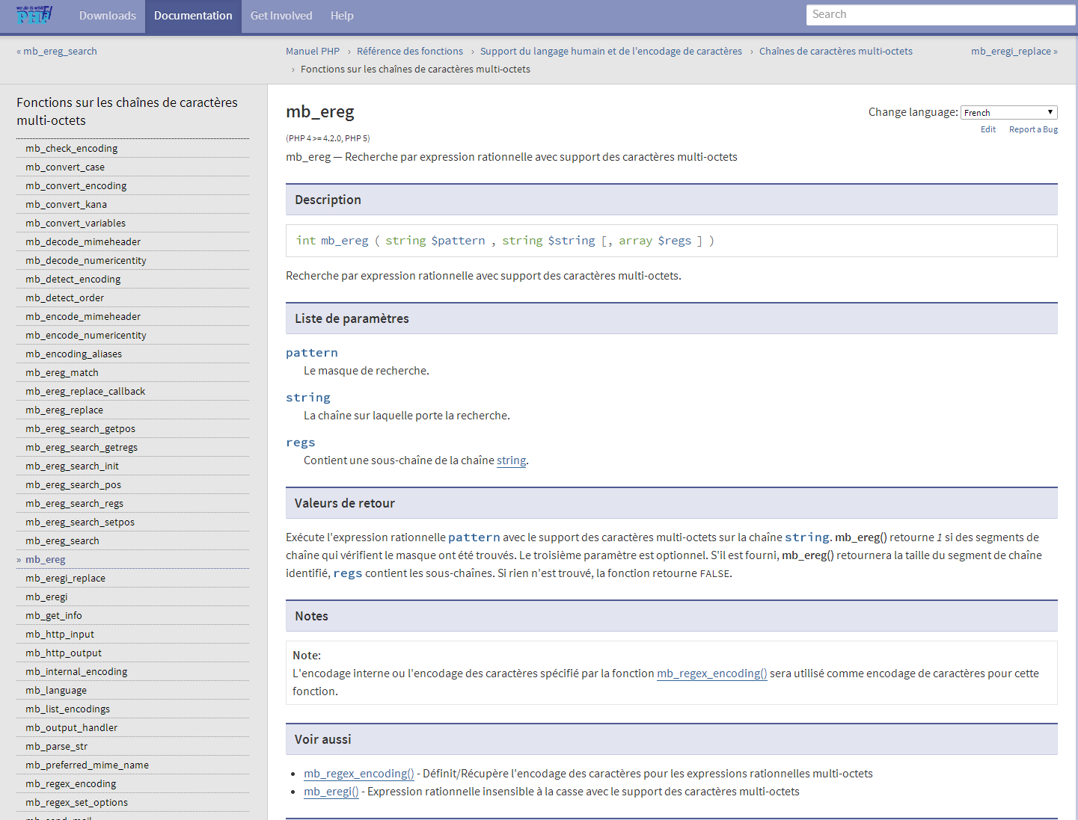
Exemple : mb_ereg
Fonctions de la même extension
Fonction courante
Moteur de recherche
Version de PHP
Prototype
Descriptif
Liste et description
des paramètres
Valeur de retour
Notes utiles
À voir aussi
18:45:30
Programmation Web 2014-2015
<numéro>

Slide 79
Lecture du prototype d’une fonction
int mb_ereg ( string $pattern ,
string $string
[, array $regs ] )
Les types et pseudo-types sont présents à des fins de documentation :
boolean, integer, float, string, array, object, resource, NULL,
mixed, number, callback,
$...
« Type » de retour
Nom de la fonction
« Type » de $pattern
Paramètre optionnel
Paramètres
types
pseudo-types
pseudo-variable
18:45:30
<numéro>

